Slide 1

VEDTEKTER 2025/2026
Noah barnehage

Slide 2
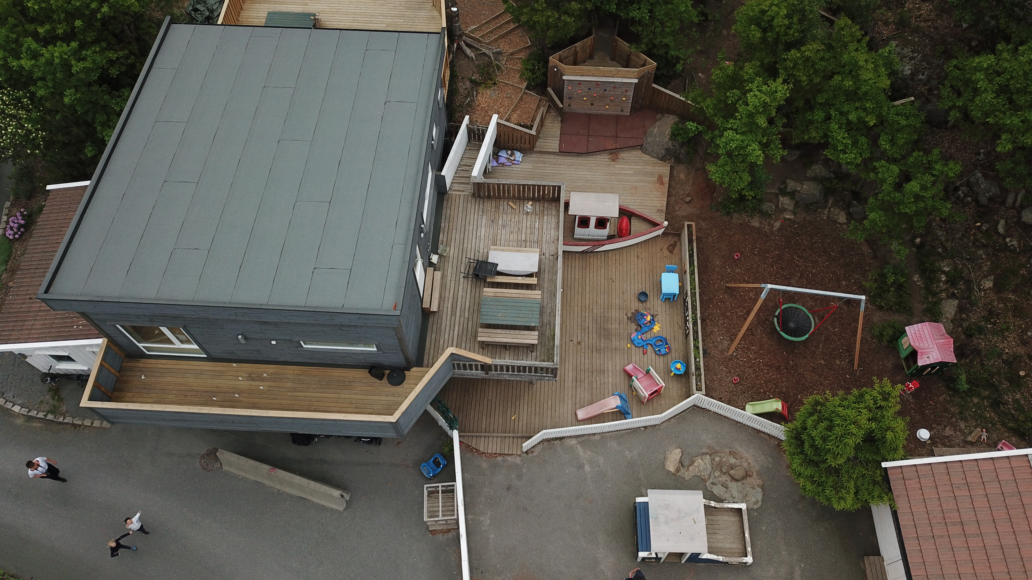
1. Historikk/Eierforhold
Noah barnehage ligger på Haugereid på Saltrød og er en privateid ordinær barnehage
med plass til inntil 18 barn i alder 0-6 år. Barnehagen har 1 avdeling.
Barnehagen ble som godkjent som familiebarnehage for 10 plasser i 2003
og annekset ble godkjent for drift 21.6.2004.
Videre ble barnehagen godkjent som ordinær barnehage fra høsten 2014 med plass til inntil 18 barn.
Barnehagens eierform er aksjeselskap
Eiere av barnehagen:
Dag Frode Vaagsnes
Wenche May Vaagsnes
May Lisbeth Vaagsnes
Administrativt, økonomisk, pedagogisk ansvar for driften er: May Lisbeth Vaagsnes.
Barnehagen har egen revisor
Barnehageeieren har ansvar for at barnehagen drives i samsvar med gjeldende lover og forskrifter. Kommunale og private barnehager skal være registrert med eget organisasjonsnummer i enhetsregistret jf. barnehageloven § 7.
Barnehagen drives i samsvar med «lov om barnehager» og fastsatte retningslinjer fra Kunnskapsdepartementet og rammeplanen for barnehager.
2. Barnehagens oppholdsareal
Følgende innendørsareal/rom er godkjent til bruk for barnehagen: ca 189 m² (120 m² godkjent leke- og oppholdsareal)
Ute disponerer barnehagen: Uteareal: ca 1000 m² og Skogsområdet: 500 mål
Arealnorm pr. barn: Over 3 år, 4 m² og under 3 år 5,3 m². Ute kreves det 6 ganger mer enn godkjent inne areal.
Vi har også masse skog rundt barnehagen med blant annet egen hinderløype, elefantskogen, demningen, offroadbanen og biehagen.

Slide 3

3. Formål
Barnehagen skal gi barn under opplæringspliktig alder gode utviklings- og aktivitetsmuligheter i nær forståelse med barnas hjem
Lov om barnehager
« Barnehagen skal i samarbeid og forståelse med hjemmet ivareta barnas behov for omsorg og lek, og fremme læring og danning som grunnlag for allsidig utvikling. Barnehagen skal bygge på grunnleggende verdier i kristen og humanistisk arv og tradisjon, slik som respekt for menneskeverdet og naturen, på åndsfrihet, nestekjærlighet, tilgivelse, likeverd og solidaritet, verdier som kommer til uttrykk i ulike religioner og livssyn og som er forankret i menneskerettighetene.»
«Barna skal få utfolde skaperglede, undring og utforskertrang. De skal lære å ta vare på seg selv, hverandre og naturen. Barna skal utvikle grunnleggende kunnskaper og ferdigheter. De skal ha rett til medvirkning tilpasset alder og forutsetninger.
Barnehagen skal møte barna med tillit og respekt, og anerkjenne barndommens egenverdi. Den skal bidra til trivsel og glede i lek og læring, og være et utfordrende og trygt sted for fellesskap og vennskap. Barnehagen skal fremme demokrati og likestilling og motarbeide alle former for diskriminering.»
4. Bemanning
Barnehagen skal ha pedagogisk bemanning. Det skal være 1 pedagogisk leder på 7 barn under 3 år og 1 pedagogisk leder på 14 barn over 3 år.
Det øvrige personalet er barn og ungdomsarbeider, assistenter og eiere.
Bemanningsnormen innebærer at barnehagen skal ha minimum 1 ansatt (1 årsverk) per 3 barn under 3 år og 1 ansatt (1 årsverk) per 6 barn over 3 år
Årsverk i Noah barnehage
Grunnbemanning
Pedagogisk leder (utdannet førskolelærer): 2
Barn og ungdomsarbeider: 1
Assistent: 1,8
Antall personell er i henhold til Lov og barnehager
- Se årsplan for detaljert oversikt
Annen bemanning
Styrer: 0,2
Vaktmester: Ca 0,2
Renhold: Ca 0,2
Fast vikarordning ved sykdom eller annet fravær

Slide 4

5. Åpningstider/ferier
Barnehagen holder åpent fra 07.00 til klokken 16.30 ukens fem første dager, 11 måneder pr. år.
Barnehagen er feriestengt 4 uker i juli måned. Vi har åpent i romjula ved behov, det vil da være påmelding. Barnehagen stenger kl. 12 lille julaften, «lille nyttårsaften» og onsdag før skjærtorsdag.
6. Barnehageopptak
Eier av barnehagen har opptaksmyndighet. Hovedopptaket gjennomføres ved samordnet opptak i Arendal kommune, jf. barnehageloven § 17. Søknadsfristen fastsettes av Arendal kommune. Ellers i året tildeles plass fortløpende etter søknad, dersom det er ledige plasser.
Foresatte søker barnehageplass i foreldreportalen på Arendal kommunes hjemmeside eller mobilapp. Det ligger link til denne siden på barnehagen hjemmeside. Svarfristen for foreldre er 7 dager etter at tilbudet er mottatt. Mottar ikke barnehagen svar innen fristen kan plassen bli tildelt et annet barn. Om foresatte ikke har fått tilbud om 1. eller 2. barnehageønske, kan det klages på vedtaket innen 3 uker. Klagen sendes til Arendal kommune
7. Opptakskriterier
Barnehagen prioriterer barn bosatt innen Arendal kommune, men barn fra andre kommuner kan også søke, barn som flytter ut av kommunen kan beholde sin plass, hvis dette er ønskelig.
Videre prioriteres:
Barn med nedsatt funksjonsevne, jf. barnehageloven § 18 første ledd.
Barnevernsbarn, der det er fattet vedtak etter barnevernloven, jf. barnehageloven § 18 annet ledd.
Søsken til barn som allerede har barnehageplass, hvis det er flere søkere enn det er plass til blir det loddtrekning mellom søsken, med en av de ansatte tilstede.
5 åringer/barn med utsatt skolestart
Videre vil kriterier som alder og kjønn på barna tillegges vekt ved opptak, det vil være viktig å få til en god alders- og kjønnssammensetning blant barna i barnehagen
Når man takker ja til et tilbud i barnehagen, bekreftes det at vedtektene til barnehagen er lest, forstått og godtatt.

Slide 5
8. Opptaksperiode
Barnehageplassene tildeles for (eller frem til) med virkning fra 1. august det ene året frem til barnet begynner på skolen, eller til oppsigelse skjer fra en av partene eller barnehagen legges ned. Søknadsfristen er 1. mars. Tildelingen og oppsigelser foregår skriftlig.
9. Oppsigelsesfristen
Er 2 måneder, dvs. fra den første i måneden, hvis plassen sies opp midt i året, må det betales for oppsigelsesmåneden og neste måned (såfremt ikke et annet barn overtar plassen umiddelbart). Det er ikke mulig å si opp barnehageplassen i juli måned, da dette er en betalingsfri mnd. Dersom oppsigelser fra barn eller personale gjør at fortsatt drift ikke er mulig, gjelder den samme oppsigelsestiden på 2. måned, fra eier til foreldre. Grunner til oppsigelse fra barnehagen side, er manglende betaling og vedvarende samarbeidsvansker. Det samme er tilfelle dersom barnehagen opphører/stenges. Siste oppsigelse måned før sommeren er april. Oppsigelsen skal da leveres skriftlig innen 1. april hvis ikke må det betales for august og september måned. Disse betingelsene gjelder også der foreldre/foresatte har akseptert plass, og barnet ikke har begynt i barnehagen.
10. Foreldrebetaling
Eier fastsetter foreldrebetaling for et år av gangen. Foreldrebetalingen skjer forskuddsvis hver måned. Det betales for 11 måneder (feriestengt 4 uker i juli). Ved forsinket henting av barna, kan det komme et gebyr på kr 100,- for hver påbegynt kvarter.
Pris fra 1.8.2025 er 1200
Søskenmoderasjon gis med:
Søsken nr 2 - 30 %
Søsken nr 3 (eller flere) - 100 %
I tillegg kommer kostpenger på 350 kr pr. mnd
Vedvarende manglende betaling vil føre til oppsigelse
Redusert oppholdsavgift og gratis kjernetid for 4- og 5-åringer
Husholdninger med lavere inntekt enn gjeldende satser for nasjonal ordning, søker selv om redusert betaling. Det samme gjelder 20 timer gratis kjernetid for 3-, 4- og 5-åringer. Inntektsgrensen vedtas hvert år av Stortinget i forbindelsen med budsjettarbeidet. Søknadsskjema finnes på Arendal kommunes nettside, www.arendal.kommune.no Her finner du også eventuelle endringer (Det ligger link til dette skjemaet på barnehagens hjemmeside) Se www.udir.no og årsplan for mer informasjon (Dette kan endre seg fra år til år)
Ta kontakt med barnehagen ved eventuelle spørsmål

Slide 6

11. Barn og foreldres medvirkning
For å sikre samarbeidet med barnas hjem skal barnehagen ha et foreldreråd og et samarbeidsutvalg. Barn i barnehagen har rett til å gi uttrykk
for sitt syn på barnehagens daglige virksomhet. Barnets synspunkter skal tillegges vekt i samsvar med dets alder og modenhet.
Barnehagens foreldreråd og samarbeidsutvalg
I følge Lov om barnehager § 4 har barnehagen et foreldreråd og et samarbeidsutvalg. Foreldrerådet består av foreldre til alle barna og skal fremme fellesinteressene til foreldre og bidra til at samarbeid mellom barnehagen og foreldregruppen skaper et godt barnehagemiljø. Foreldrerådet skal bli forelagt og ha rett til å uttale seg i saker som er viktige for foreldrenes forhold til barnehagen. Ved avstemning i foreldrerådet gis det en stemme for hvert barn, og vanlig flertallsvedtak gjelder. Samarbeidsutvalg består av foreldre (valgt av foreldrerådet), ansatte og eier og skal være et rådgivende, kontaktskapende og samordnende organ. Samarbeidsutvalget består av foreldre/foresatte og ansatte i barnehagen, slik at hver gruppe er likt representert.
12. Taushetsplikt
Alle ansatte i barnehagen har taushetsplikt i forhold til forvaltningsloven fra §§ 13 til 13 f. jf Lov om barnehage § 44.
13. Opplysningsplikt/Avvergingsplikt
Barnehagepersonalet har opplysningsplikt i forhold til § 45 og 46 i loven. Ved nødvendige tiltak kan opplysninger bare gis etter samtykke fra foreldre/foresatt, eller så langt opplysningene ellers kan gis uten hinder av taushetsplikt. Enhver som utfører tjeneste eller arbeid i barnehage, skal i sitt arbeid være oppmerksom på forhold som kan føre til tiltak fra barneverntjenesten til å avverge et straffbart forhold. Avvergingsplikten gjelder oss alle. Er du fagperson og har kolleger eller en overordnet som ikke deler din oppfatning av at et alvorlig lovbrudd vil skje, har du fortsatt plikt til å søke å avverge hvis du selv mener det mest sannsynlig vil skje. jf. straffeloven § 196.
14. Politiattest
Den som skal ansettes fast eller midlertidig i barnehage skal legge frem politiattest som nevnt i politiregisterloven § 39 første ledd. Barnehageeier og kommunen som barnehagemyndighet kan kreve politiattest som nevnt i første ledd for andre personer som regelmessig oppholder seg i barnehagen eller har vesentlig innflytelse på barnehagens drift. Personer som er dømt for seksuelle overgrep mot mindreårige er utelukket fra fast eller midlertidig ansettelse i barnehager. I andre tilfeller må konsekvensene av merknader på politiattesten vurderes i det enkelte tilfellet. Jf. Lov om barnehage § 30.

Slide 7
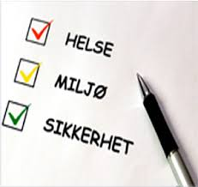

15. Forsikring
Barna er forsikret i Trygg. Barna er forsikret mot skade som de eventuelt påfører seg til og fra hjem/barnehage og under oppholdet i barnehagen. Personalet er også forsikret i Trygg.
16. Internkontroll
Barnehageeier skal ha internkontroll med barnehagen for å sikre at barnehagen oppfyller kravene i barnehageloven. Barnehageeier må delegere oppgaver og utførelsen av kontrollarbeidet til barnehagen. Internkontrollen skal være systematisk og tilpasset barnehagens størrelse, egenart, aktiviteter og risikoforhold. Styrer/eier av barnehagen er ansvarlig for internkontroll og for at det etablerte internkontrollsystemet følges opp, og har plikt til å gi relevantinformasjon til foresatte, § 9 Internkontroll i barnehagen
Styrer har også ansvar for å ha gjennomført HMS-kurs.
Barnehagen har egne prosedyrer, egne skjema og perm for dette som er tilgjengelig for alle, vi har også HMS gjennom «grønn jobb»
HMS – systemet skal ivareta både barns og voksnes fysiske og psykiske arbeidsmiljø
17. Helse og helsetilsyn
Barnehagen er under tilsyn av distriktets helsesøster og godkjent av kommunelegen i Arendal.
Helseerklæring for barn skal leveres ved oppstart. Medisinering av barn skal først og fremst gjøres av foreldre/foresatte. Men hvis det er nødvendig å få medisin i barnehagen, må foreldre/foresatte fylle ut skjema (får dette i barnehagen) og levere til styrer eller annen fast ansatt.
Personalet som i løpet av de 3 siste årene har oppholdt seg i mer enn 3 måneder i land med
høy forekomst av tuberkulose, skal undersøkes før tiltredelse eller gjeninntredelse i stilling.
Helseattest skal også foreligge fra ansatte.
Syke barn skal ikke i barnehagen (se egen skriv om sykdom) dette av hensyn til smitte og av
hensyn til barnets egne behov. Barnehagene avgjør om et barn er friskt nok til å oppholde seg
i barnehagen, samråd gjerne med flere før det eventuelt ringes etter foreldrene.
Jmf § 50 Helsekontroll av barn og personale

Slide 8

18. Årsplan og virksomhetsplan
Årsplan for den pedagogiske siden av driften av barnehagen utarbeides for et barnehageår av gangen. Årsplanen er et verktøy for personalet og informasjonskilde for foreldrene. I årsplanen finner du en oversikt over den pedagogiske virksomheten gjennom barnehageåret. Denne fastsettes av samarbeidsutvalget og gis til foreldrene og ansatte i august. Årsplanen skal utarbeides på grunnlag av virksomhetsplanen.
Årsplan, virksomhetsplan, vedtekter ligger tilgjengelige på barnehagens hjemmeside, samtidig som den bli utdelt til alle foresatte som ønsker det i papirformat. Årsplan og vedtekter lastes også opp i kommunens årlige web tilsyn som er med bakgrunn i kommunens system for tilsyn med barnehage og Lov og barnehage § 53
19. Vedtektenes varighet
Vedtektene fastsettes av styrer/eier og legges frem for samarbeidsutvalget. Vedtektene revideres ved endringer i lovverket, eierforhold, godkjenning eller interne endringer. Kopi av de til enhver tid gjeldene vedtektene legges på barnehagens hjemmeside. Kommunen skal påse at vedtektene er innenfor lovens rammer.
20. Tilsyn
Kommunen og fylkesmannen utøver tilsyn ifølge barnehageloven. Jf. § 53, 54, 55 og 56
21. Planleggingsdager
Det er avsatt 5 dager i løpet av barnehageåret til planleggingsdager.
- Se årsplan for nærmere informasjon.
22. Endringer
Eventuelle endringer av vedtektene foretas av styret.
Adresse til barnehagens hjemmeside: http://noahbarnehage.wixsite.com/noah

